Slide 1
Опросы
Дёмкин Артём
Группа: 21ИСС1
Преподаватель: Матвеев Филипп Сергеевич

Slide 2

Опрос

Slide 3

Опрос

Slide 4
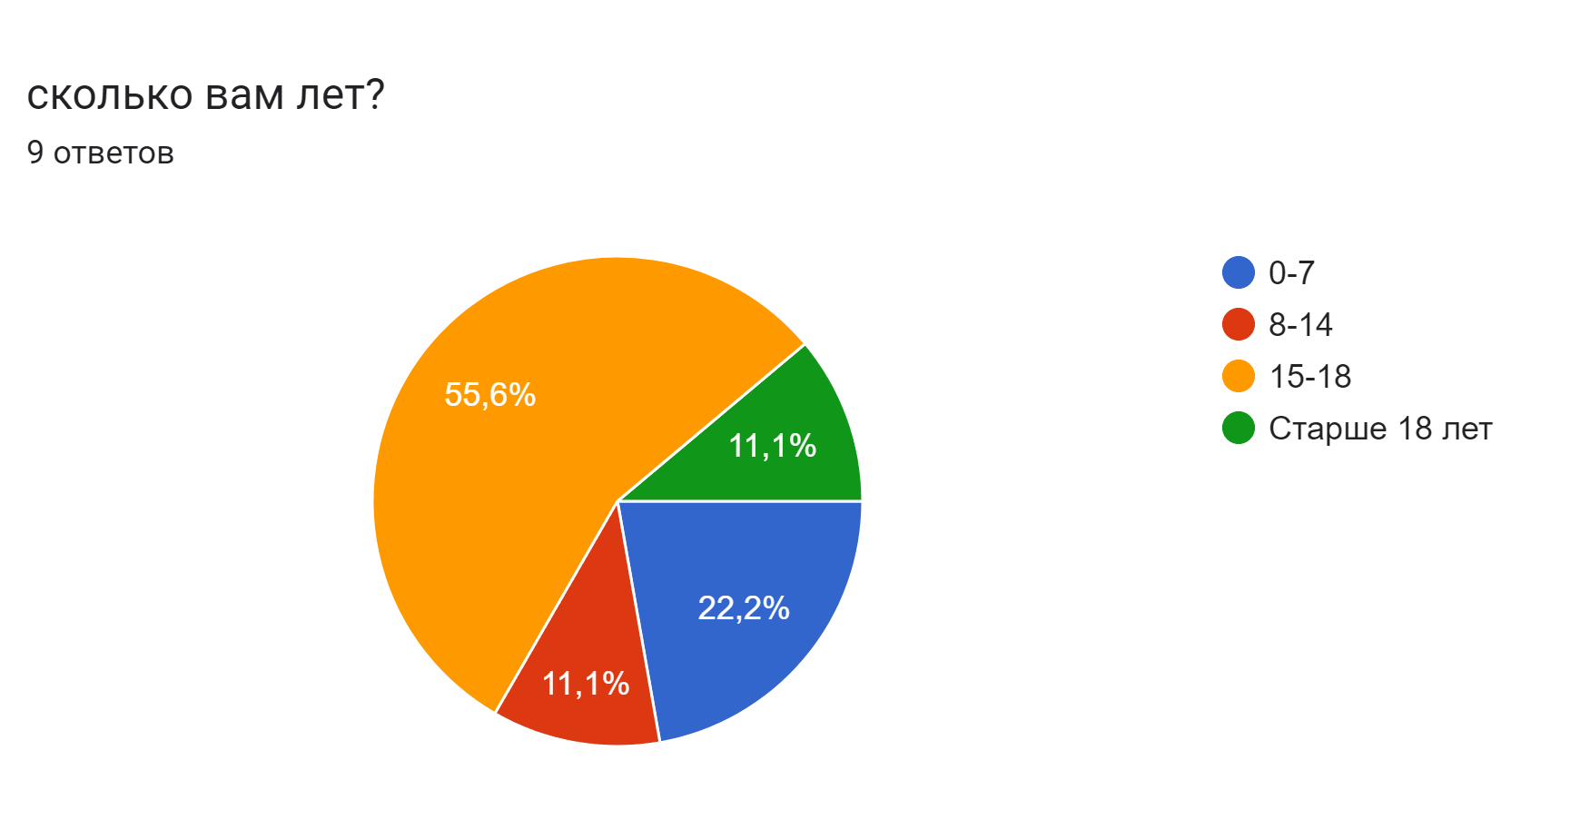
Результаты опроса

Slide 5
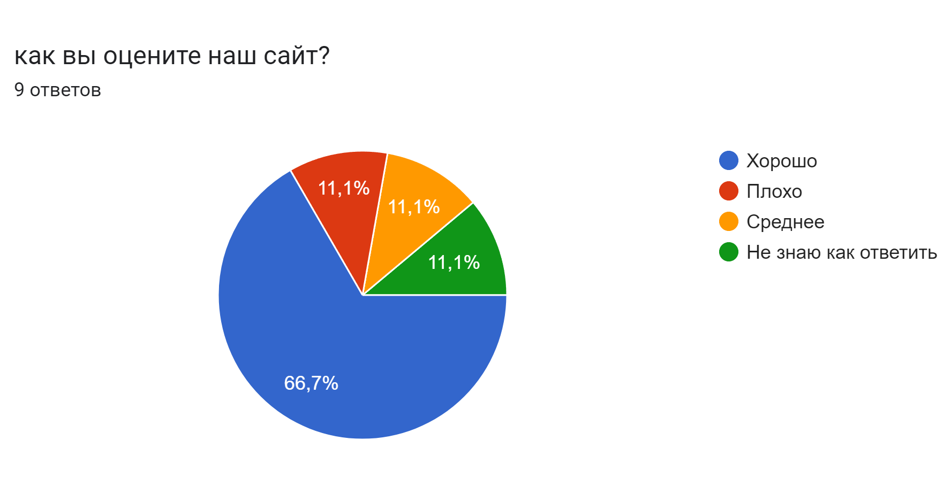
Результаты опроса

Slide 6

Результаты опроса

Slide 7
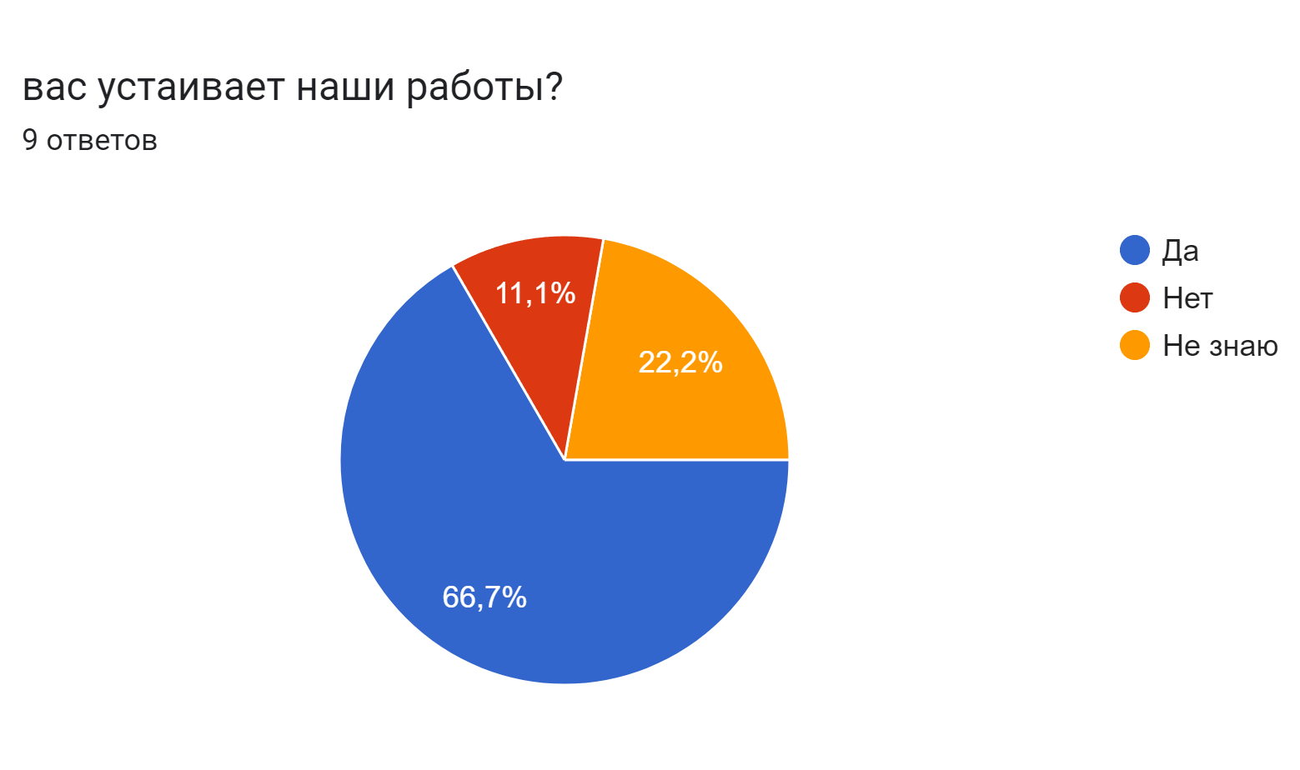
Результаты опроса

Slide 8
Спасибо за внимание

